Slide 1
Şablonlar
NBP122 Web Geliştirme Ortamları
Öğr. Gör. Dr. Ufuk tanyeri

Slide 2
Şablonlar
Sitenizi bir ekip halinde yaptığınız durumlarda şablonlardan faydalanılır. Bu anlamda bir web tasarımcısı ilk olarak bir şablon oluşturarak sayfanın düzenlenebilecek olan kısımlarına yer tutucular ekleyebilir. Sayfanın genel tasarımı kilitli durumdadır ve her bir çalışan, şablonu baz alıp, Adobe Dreamweaver ya da Adobe Contribute aracılığıyla siteyi hazırlayabilir ve düzenleyebilir.

Slide 3
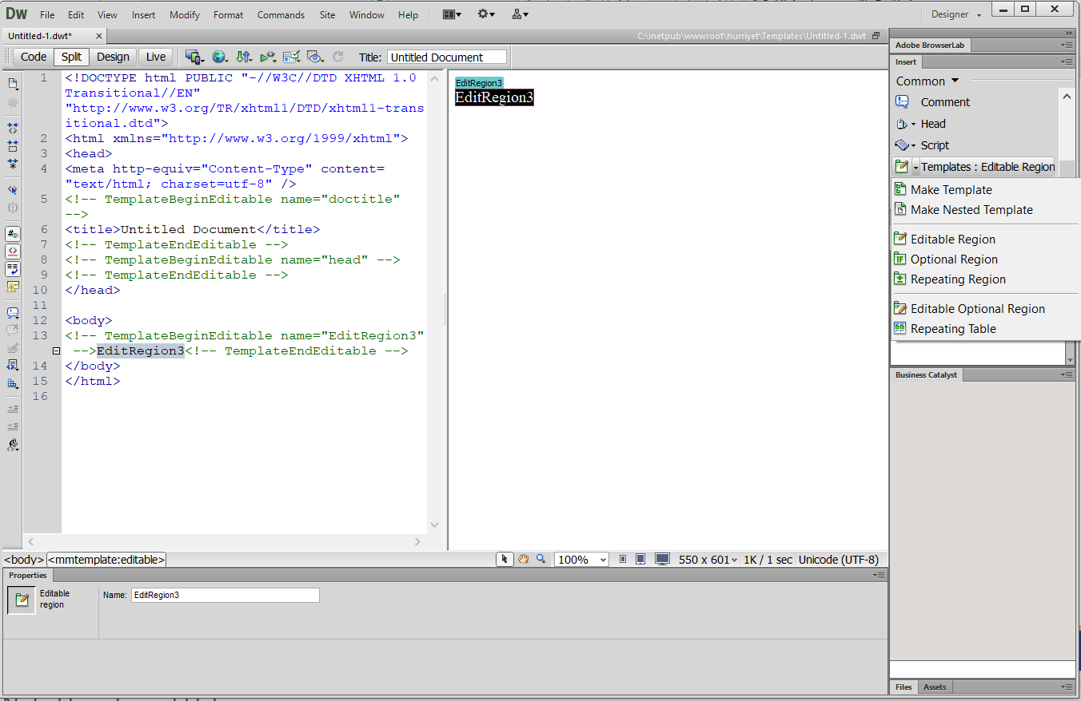
Şablon oluşturmak ve düzenlenebilir alan eklemek

Slide 4
Belirli Bir Şablonu Temel Alan Sayfalar Hazırlamak
Dosya -> Yeni komutunu seçin.
Gelen pencerede Şablondan Sayfa sekmesine tıklayın.
Örnek olarak hazırladığımız şablonun kendisi görünecektir.
Şablonu seçin ve Oluştur butonuna tıklayın.

Slide 5
Tekrar eden tablolar oluşturmak

Slide 6
İç içe şablonlar
İç içe şablonlar ya da yuvalanmış şablon, tasarımı ve düzenlenebilir bölgeleri başka bir şablonu temel alan bir şablondur.
Yuvalanmış bir şablon oluşturmak için, önce orijinali veya temel şablonu kaydetmeli, sonra şablonu temel alan yeni bir belge oluşturmalı ve sonra bu belgeyi şablon olarak kaydetmelisiniz.

Slide 7
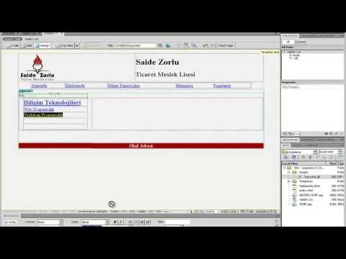
İç içe şablonlar nasıl oluşturulur

Slide 8
Şablon Uygulaması
Öğrendiğimiz teknikler ile örnek bir şablon dosyası oluşturalım

